Slide 1
Rozprávkový chodníček
hádanky

Slide 2
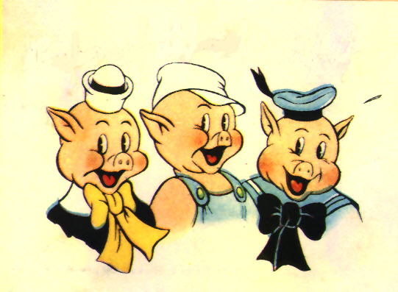
Uhádni rozprávku
Traja bratia stavitelia
Jeden vlk
Slamený domček
Drevený domček
Murovaný dom

Slide 3
Princezná ako sneh
Chalúpka v lese
Otrávené jablko
Trpaslíci

Slide 4
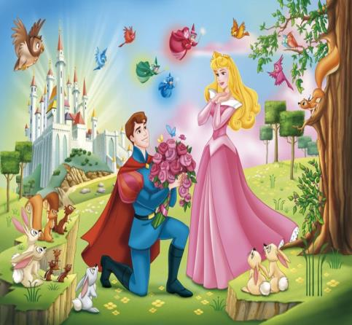
Sudičky na krstinách
Bude spať sto rokov
Ruže okolo zámku

Slide 5
Slúži svojej macoche
Dostane tri oriešky
Stratí črievičku

Slide 6
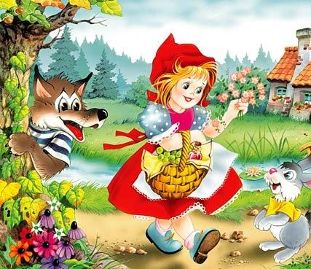
Dievčatko v lese
Chorá babička
Vlk
Nová čiapočka

Slide 7
Braček a sestrička
Zablúdili v lese
Sladký domček
Zlá ježibaba

Slide 8
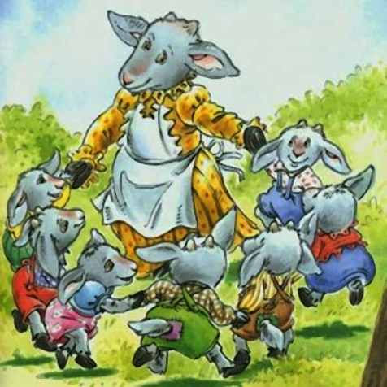
Neposlušné detičky
Neotvárajte vrátka
Vlk, čo klame hlasom

Slide 9
Zasadené v zemi
Vyrástla obrovská
Ťahal dedko i myška

Slide 10
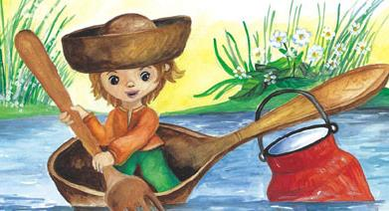
Plával v lyžici
Volá sa Janko
Veľmi malý chlapček

Slide 11
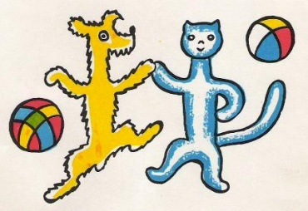
Dvaja kamaráti
Piekli tortu
Jeden - hav
a druhý - mňau

Slide 12
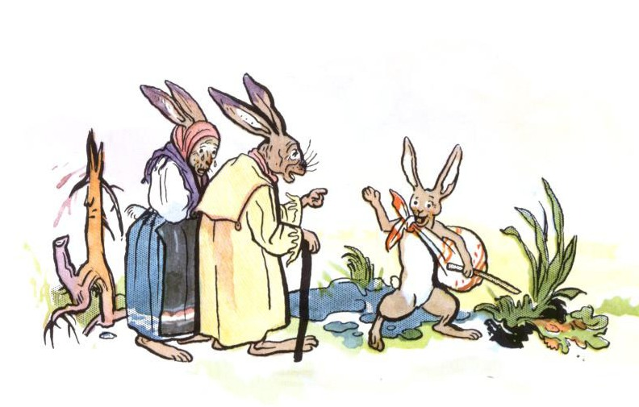
Býva s rodičmi v lese
Má dve dlhé uši
Je veľmi smelý
Má rád kapustu

Slide 13
Prefíkané zviera
Odvážne zviera
Zachráni priateľa
Nosí obuté čižmy

Slide 14
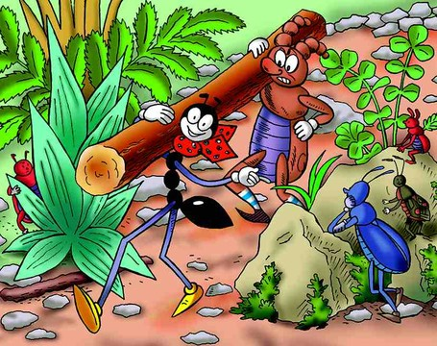
Nebýva v mravenisku
Má veľa kamarátov
Múdry a šikovný
Nosí bodkovanú šatku

Slide 15
Nebýva v úli
Nezbedná a veselá
Kamarát Vilko

Slide 16
Ďakujem

